Slide 1
Жёны и любимые женщины Есенина, любовная лирика

Slide 2
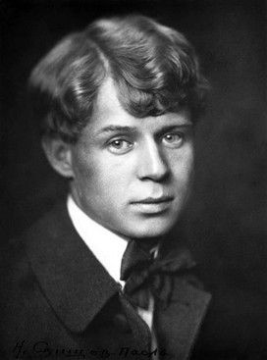
«Много женщин меня любило,
Да и сам я любил не одну»
С.Есенин

Slide 3
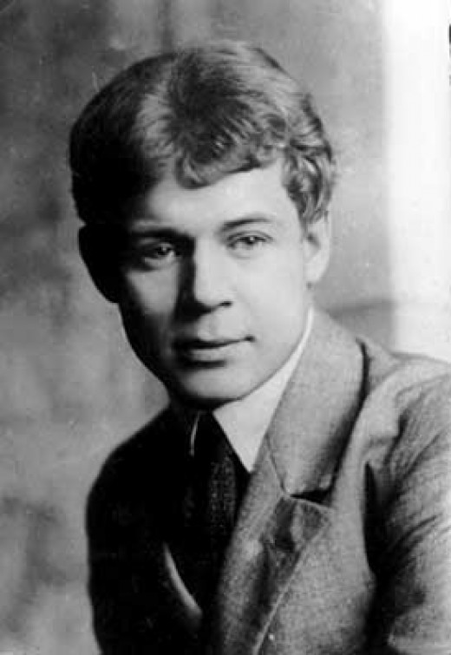
Женщин, любивших его было много, а любви в его жизни было мало.

Slide 4
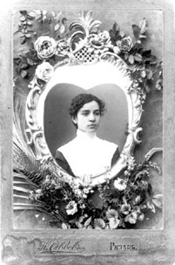
Сардановская Анна Алексеевна
(1896-1921)
Первая школьная любовь Есенина.

Slide 5
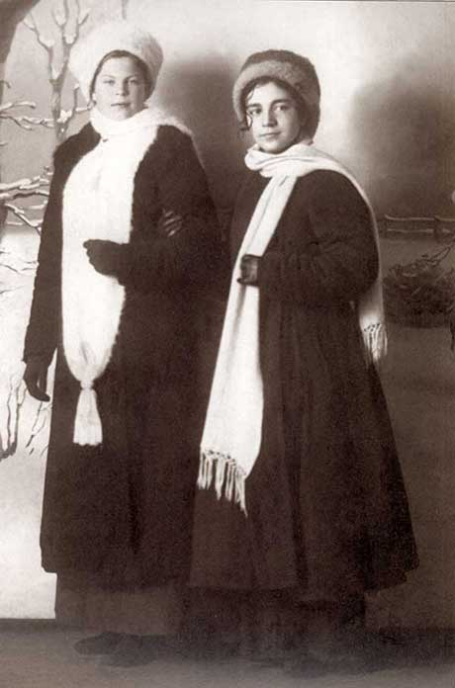
Бальзамова Мария Пармёновна
(1896- 1950)
Мария Бальзамова(слева) и Анна Сардановская.

Slide 6
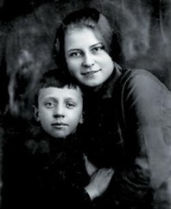
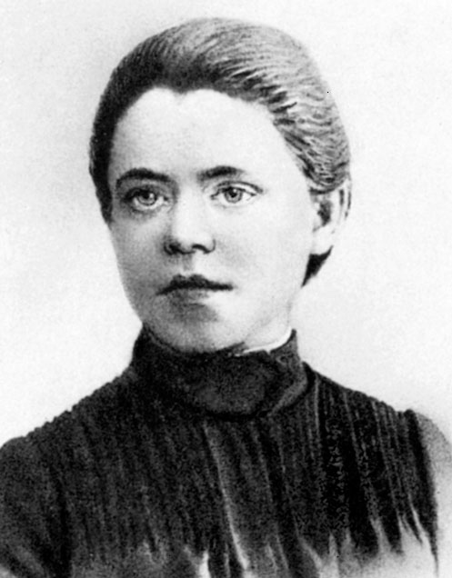
Изряднова Анна Романовна(1891-1946)
Первая московская муза, гражданская жена Сергея Есенина

Slide 7
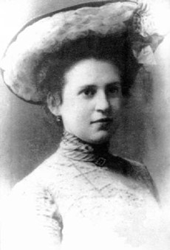
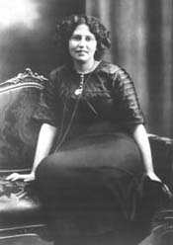
Кашина Лидия Ивановна (1886-1937)
Знакомая поэта, последняя константиновская помещица

Slide 8
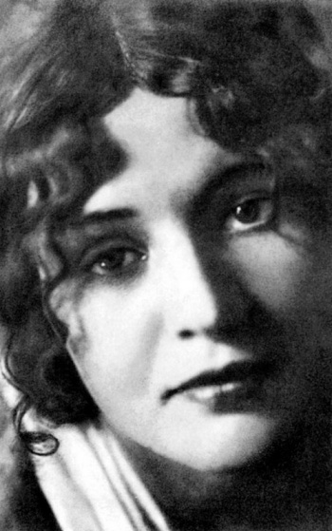
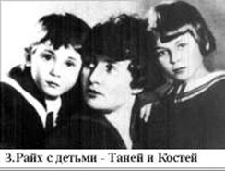
Райх Зинаида Николаевна
(1894-1939)
Жена Есенина

Slide 9
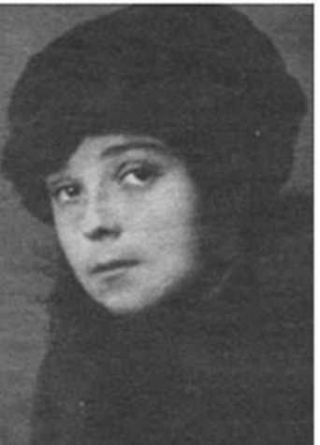
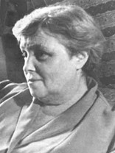
Вольпин Надежда Давыдовна
(1900-1998)
Переводчица, поэт, мемуарист

Slide 10
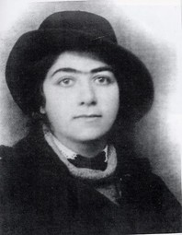
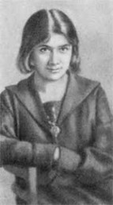
Бениславская Галина Артуровна (1897-1926)
Журналистка, друг и литературный секретарь С.Есенина

Slide 11
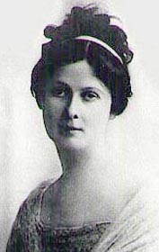
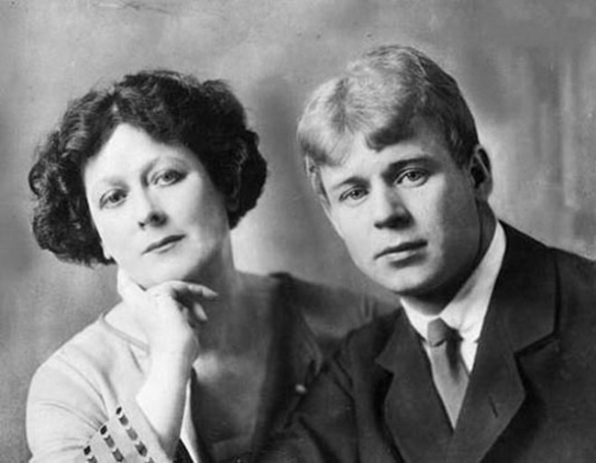
Айседора Дункан ( Дора Анджела Дункан)
(1877-1927)
Знаменитая американская танцовщица

Slide 12
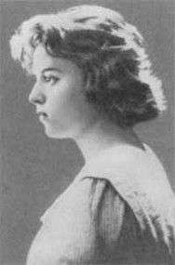
Миклашевская Августа Леонидовна
(1891-1977)
Актриса Московского камерного театра

Slide 13
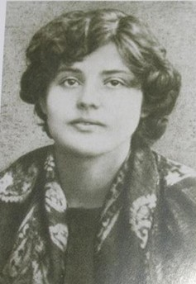
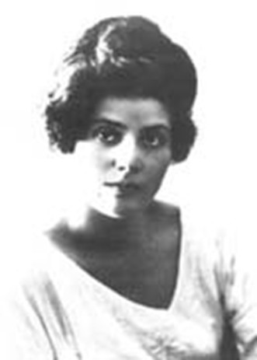
Тальян Шаганэ Нерсесовна (1900-1976)
Знакомая поэта, учительница русского языка и литературы

Slide 14
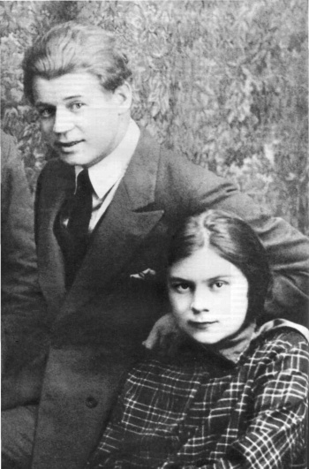
Толстая Софья Андреевна (1900-1957)
Внучка Льва Толстого, последняя жена Есенина.

Slide 15
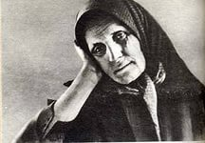
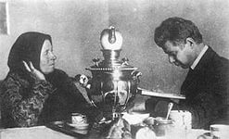
Сёстры и мать
Татьяна Федоровна Есенина – мать поэта (1918-1992)

Slide 16
Старшая сестра Екатерина(1905-1977)
Младшая сестра Александра (1911-1981)

